Slide 1
Урок русского языка и литературы
9 класс
Раздел: Мир един: глобализация
Тема урока:
«Прекрасная должность – быть на Земле человеком!» (урок2)

Slide 2

Цели урока:
9.1.2.1 – понимать значение слов общественно-политической тематики
9.3.7.1 – извлекать и синтезировать информацию, делать выводы на основе полученных сведений, выражая собственное мнение;

Slide 3
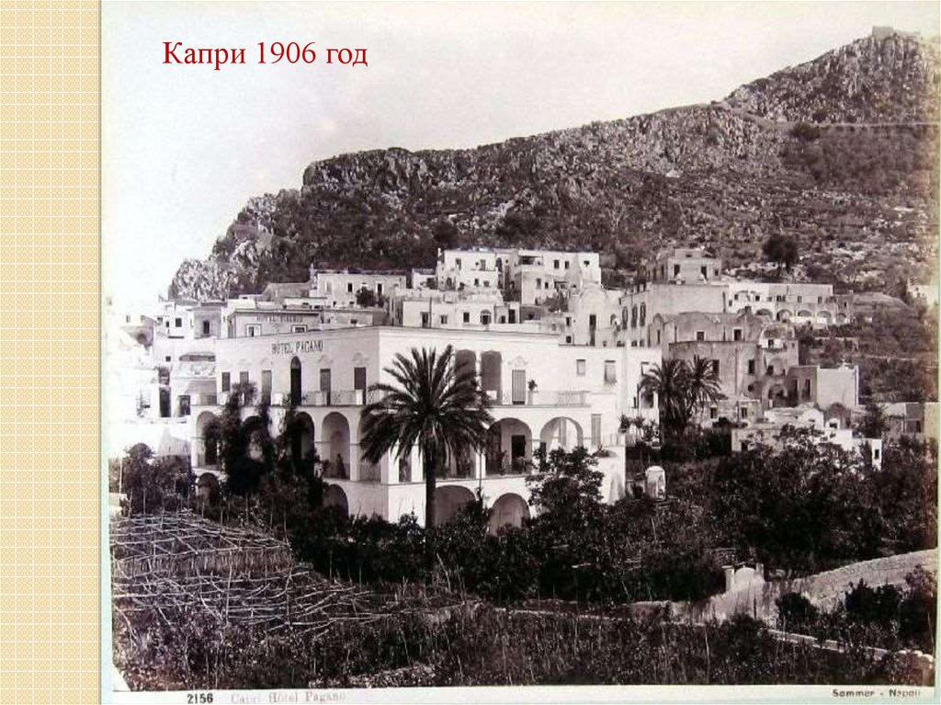
Прочитайте 11-ю сказку.
«Сказки об Италии» состоят из 27 произведений. Все они написаны в жанре очерка.

Slide 4
Словарная работа:
Что такое очерк? (Выступление ученика).
В центре сказки «Мать изменника» - мать. Незавидна ее судьба. Она воспитала сына, сильного, красивого. Она мечтала, что будет им гордиться. Но она – мать – приговорила его на смерть. Почему?
Одиннадцатая «сказка» ближе всего к легенде. А что такое легенда?
Почему данная сказка ближе к легенде, а не к очерку?
Следующие за афоризмом строки рисуют город, находящийся под страшнейшей опасностью разрушения. Картина жизни осаждённого города воссоздана очень точно. Особую выразительность придают ей пейзажные детали.

Slide 5

Афоризм
краткое изречение, выражающее глубокую мысль.
Афоризм отличается от пословиц и поговорок тем, что имеет автора.

Slide 6
Все сказки М. Горького построены на афоризмах, в которых выражается основная мысль произведения.
Спишите понравившиеся афоризмы. Промментируйте, как вы их понимаете. Найдите СПП с несколькими придаточными. Объясните правописание союзов и союзных слов.
«Прославим женщину – Мать, неиссякаемый источник всё побеждающей жизни. Прославим в мире женщину – Мать, единую силу, перед которой покорно склоняется Смерть!»
«...Без любви нет счастья, без женщины нет любви, без Матери нет ни поэта, ни героя. Вся гордость мира от матерей!»
3. «Восславим женщину – Мать, чья любовь не знает преград, чьей грудью вскормлен весь мир! Всё прекрасное в человеке – от лучей солнца и от молока матери...»
4. «Мы (матери) - сильнее смерти. Мы, которые непрерывно дарим миру мудрецов, поэтов, героев, мы, кто сеет в нём всё, чем он славен!»

Slide 7
Работа с текстом.
- Как автор описывает тревожную жизнь осаждённого города?
- Как зовут главную героиню легенды? Что значит это имя?
- Почему Марианна стала чужой в своём родном городе?
- Что заставило Марианну бродить ночами по улицам осаждённого города?
- Какие мысли терзали несчастную женщину?
Найдите и прочитайте отрывок, где говорится о переживаниях матери за предательство сына.
- Как вы думаете, нормальное это явление?
-За что благодарит Мадонну женщина, оплакивающая убитого
сына?

Slide 8
Чтение диалога двух матерей у городской стены.
- Что возбуждало в неизвестной собеседнице Марианны страх за сына?
- Что объединяет её со всеми Матерями, со всеми остальными гражданами?
- Почему автор сравнивает сердце матери с весами?
- Какое событие подтолкнуло Марианну к решению покинуть город?
- Зачем мать уходит к сыну?
- Есть имя у её сына? Как вы думаете, почему?
- Какова главная, кульминационная сцена в сказке?
- И опять столь излюбленный приём Горького – противопоставление.
- Как она пыталась пробудить в своем сыне чувство любви к Родине, своему городу, раскаяние за предательство?
- Почему мать не смогла убедить сына снять осаду и прекратить сеять смерть?
- Как тяга к веселой и беззаботной жизни могла сделать человека изменником?

Slide 9
Словарная работа со словами «мать», «любовь»
«Любовь» в легенде понятие многозначное и каждый из его смысловых оттенков по-своему раскрывает авторскую идею. Сердце Марианны разрывает любовь к Родине и любовь к собственному ребенку, но ведь в продолжение всей её предыдущей жизни два этих чувства были тесно переплетены.
- Где мы это видим? (найти в тексте и прочитать)
- Почему атмосфера любви породила жестокость и злобу?
- Почему сотни неразрывных нитей не привязали к Родине сына?
- В чем опасность такого рода материнских мечтаний?
- Права ли Марианна, считая себя виноватой в том, каким стал её сын?
- Какое ключевое слово связывает образы Марианны и её сына?
Контекст подсказывает, что Горький вносит в смысловое поле его оттенок значения важного христианского понятия – «гордыни».

Slide 10
Литературный диктант
1. В 11 –й сказке М. Горького рассказывается о ...
2. Основную мысль произведения можно сформулировать так...
3. Ключевые слова сказки: ...
4. Сказку можно назвать так: ...
5. В этом произведении утверждается мысль о ...

Slide 11
Учебное задание
Подготовьте аннотацию на любое из прочитанных произведений из «Сказок об Италии».

Slide 12
Рефлексия
Вы завершили изучение «Сказок об Италии» М. Горького. Оцените результаты своей работы, используя изученные синтаксические конструкции.
1. Тема урока была для меня интересной ....
2. Я узнал (а )...
3. Мне понравилось ...
4. Я научился (научилась) ...
5. Меня заставило задуматься ...
6. Мне больше всего запомнилось ...

